Slide 1
SCHEDULER (PLANIFICADOR)
Técnicas Digitales 3 Agustín Lucero

Slide 2
¿En qué se basa?
Es el proceso mediante el cual el Sistema Operativo decide qué programa o tarea utilizará la CPU en un momento exacto.
La sección encargada de tomar estas decisiones se llama Planificador (Scheduler).
Dado que un núcleo de la CPU hace una sola cosa a la vez, el planificador cambia rápidamente entre programas para dar la ilusión de que todo funciona al mismo tiempo.

Slide 3
¿Cuáles son sus objetivos principales?
Optimizar recursos: Mantener a la CPU trabajando el 100% del tiempo.
Terminar rápido (Tiempo de retorno): Lograr que el tiempo desde que inicia un programa hasta que termina sea el mínimo posible.
Interactividad (Tiempo de respuesta): Garantizar que el sistema reaccione rápidamente a las acciones del usuario (como clics o tecleos).

Slide 4
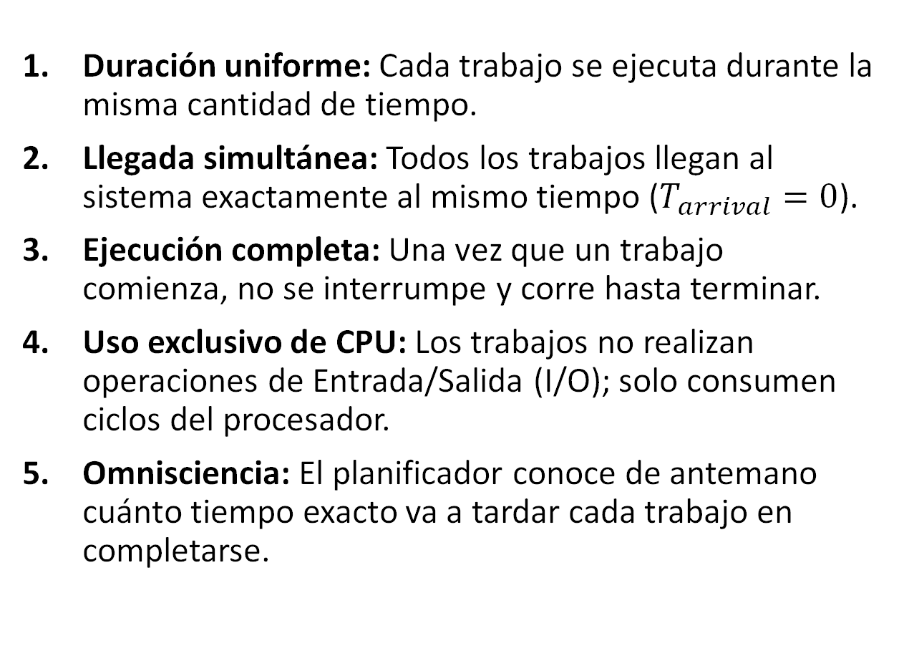
Suposiciones sobre la Carga de Trabajo
Duración uniforme: Cada trabajo se ejecuta durante la misma cantidad de tiempo.
Llegada simultánea: Todos los trabajos llegan al sistema exactamente al mismo tiempo ($T_{arrival}=0$).
Ejecución completa: Una vez que un trabajo comienza, no se interrumpe y corre hasta terminar.
Uso exclusivo de CPU: Los trabajos no realizan operaciones de Entrada/Salida (I/O); solo consumen ciclos del procesador.
Omnisciencia: El planificador conoce de antemano cuánto tiempo exacto va a tardar cada trabajo en completarse.

Slide 5

Métricas de Planificación (indicadores para evaluar rendimiento de un planificador de CPU.)
Tiempo de Retorno (Turnaround Time)
$$T_{retorno}=T_{finalización}−T_{llegada}$$ Objetivo: Minimizar este tiempo para que las tareas se completen lo más rápido posible.
Tiempo de Respuesta (Response Time)
$$T_{respuesta}=T_{primera_ejecución}−T_{llegada}$$
Objetivo: Mide cuánto tarda el sistema en empezar a atender a un proceso desde el momento en que este llega a la fila, mientras menor sea, mejor.

Slide 6
Métricas de Planificación
Equidad (Fairness) Objetivo: Mide qué tan balanceado es el reparto de la CPU entre todos los procesos, evitando que deje a algunos procesos esperando mucho tiempo mientras atiende a los más cortos.
Rendimiento (Throughput) Objetivo: Es la capacidad de completar la mayor cantidad de tareas en el menor tiempo posible.

Slide 7
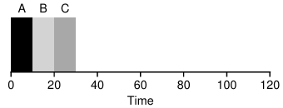
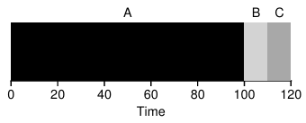
Tipos de algoritmo de planificación
FIFO (First In, First Out)
Lógica: Los procesos se ejecutan estrictamente en el orden en que llegan a la fila de "listos".
Simplicidad: Es muy fácil de entender y de implementar mediante una cola de datos.
Categoría: Se suele asociar con sistemas de procesamiento por lotes (Batch), donde no hay interacción constante con un usuario.
El Problema Principal: El "Efecto Convoy“: cuando un proceso muy largo y pesado ocupa la CPU, obliga a una serie de procesos cortos y rápidos a esperar en fila detrás de él.

Slide 8
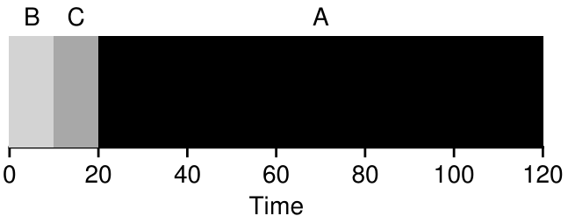
Tipos de algoritmo de planificación
Shortest Job First (SJF)
Lógica de prioridad: El planificador ordena los procesos por su tiempo de ejecución (runtime) de menor a mayor.
Optimización: Es un algoritmo óptimo para minimizar el tiempo de retorno promedio, siempre que todos los trabajos lleguen al mismo tiempo.
Uso común: Se utiliza frecuentemente en tareas repetitivas donde se puede predecir con precisión el tiempo que tardará el proceso.
Ventajas: La solución al Efecto Convoy pero solo funciona perfectamente si todos están listos al principio, siendo un problema las llegadas tardías.

Slide 9
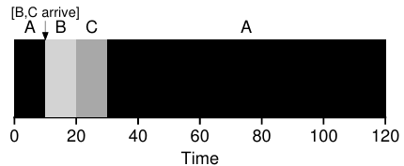
Tipos de algoritmo de planificación
Shortest Time-to-Completion First (STCF)
Definición: A diferencia de los anteriores, este planificador sí puede interrumpir un proceso que se está ejecutando.
Funcionamiento: Cada vez que un nuevo trabajo entra al sistema, el planificador evalúa a todos: el que se está ejecutando actualmente y los nuevos.
Decisión: Elige siempre el que tenga el menor tiempo restante para terminar. Si el nuevo proceso es más corto que lo que le falta al actual, detiene el actual y arranca el nuevo.
El "Efecto Secundario“: Postergación de tareas largas: Como siempre prioriza lo más rápido, las tareas muy pesadas o largas tienden a acumularse y quedar para el final de la cola, esperando a que no haya nada más corto que hacer.

Slide 10
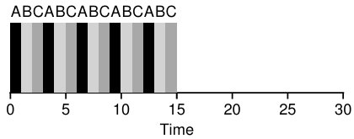
Tipos de algoritmo de planificación
Round Robin
Lógica: Ejecuta cada tarea durante un periodo muy corto llamado porción de tiempo, cuanto de planificación o time slice.
Funcionamiento: El planificador toma el primer proceso de la cola, lo deja usar la CPU por un "cuanto" de tiempo y, si el proceso no ha terminado, lo expulsa y lo manda al final de la fila para atender al siguiente.
Ventajas:
Si llegan varios procesos a la vez, todos empezarán a ejecutarse casi instantáneamente en pequeñas ráfagas.
Sensación de fluidez: Evita que un proceso pesado bloquee el sistema, permitiendo que las tareas ligeras (como mover el mouse o escribir) se atiendan rápido.

Slide 11
Round Robin
Desventajas:
Mal Tiempo de Retorno: "estira" la duración de todos los procesos al detenerlos una y otra vez.
Si el cuanto es muy corto: el sistema desperdicia mucha energía en el cambio de contexto (guardar y cargar datos de cada programa).
Costo de Cambio de Contexto: Cambiar de un proceso a otro no es gratis; la CPU debe limpiar cachés, tablas de memoria (TLB) y otros registros, lo que genera un costo de rendimiento.
Si el cuanto es muy largo: El sistema se vuelve poco responsivo y empieza a comportarse como un FIFO.

Slide 12
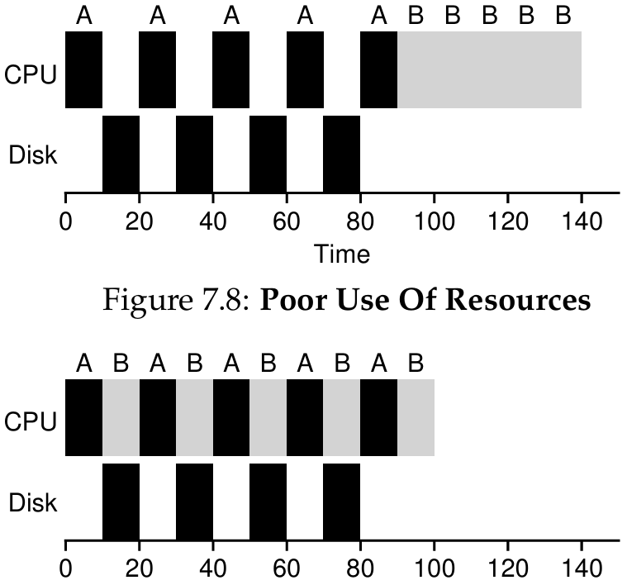
Incorporado E/S
Cuando un programa pide datos al disco, no puede seguir usando la CPU hasta que los datos lleguen; en ese momento, el proceso se encuentra en estado bloqueado.
Lógica: Mientras el "Proceso A" está bloqueado esperando al disco, el planificador le entrega la CPU al "Proceso B".
permite que el sistema operativo mantenga la CPU siempre ocupada, lo que mejora la productividad general del sistema.

Slide 13
¡Muchas gracias!

